Slide 1
الفصل الثامن
الدوال التربيعية

Slide 2
تابع حل المعادلات التربيعية بإكمال المربع
8-3

Slide 3
تدرب وحل المسائل

Slide 4
مثال1
أوجد قيمة جـ التي تجعل كل ثلاثية حدود فيما يأتي مربعًا كاملًا:

Slide 5
10) س² + 26س + جـ
1
ـــــــــــ العدد 26 = 13
2
ج = 169
13 ²= 169

Slide 6
11) س² – 24س + جـ
1
ـــــــــــ العدد 24 = 12
2
ج = 144
12 ²= 144

Slide 7
12) س² – 19س + جـ
19
1
ـــــــــ العدد 19 = ــــــــــــــ
2
2
361
361
19
ج = ـــــــــــــــ
(ـــــــــــ) ²= ــــــــــــــ
4
4
2

Slide 8
13) س² – 22س + جـ
1
ـــــــــــ العدد 22 = 11
2
ج = 121
11 ²= 121

Slide 9
14) س² – 15س + جـ
15
1
ـــــــــ العدد 15 = ــــــــــــــ
2
2
225
225
15
ج = ـــــــــــــــ
(ـــــــــــ) ²= ــــــــــــــ
4
4
2

Slide 10
15) س² – 13س + جـ
13
1
ـــــــــ العدد 13 = ــــــــــــــ
2
2
169
169
13
ج = ـــــــــــــــ
(ـــــــــــ) ²= ــــــــــــــ
4
4
2

Slide 11
المثالان 3،2
حُل كل معادلة فيما يأتي بإكمال المربع، مقربًا الحل إلى أقرب جزء من عشرة إذا كان ذلك ضروريًا:

Slide 12
16) س² + 6س – 16 = 0
س² + 6س = 16
6
(ـــــــــــ) ²= 9
2
س² + 6س + 9= 16 + 9
(س + 3)²= 25

Slide 13
16) س2 + 6س – 16 = 0
(س + 3) = 25
(س + 3)= ± 5
س = 2
س = -8

Slide 14
17) س2 – 2س – 14 = 0
س² - 2س = 14
2
(- ـــــــــــ) ²= 1
2
س² - 2س + 1= 14 + 1
(س - 1)²= 15

Slide 15
17) س2 – 2س – 14 = 0
(س - 1) = ± 15
س ≈ -2.9
س ≈ 4.9

Slide 16
18) س2 – 8س – 1 = 8
س² - 8س -1 = 8
س² - 8س -1 +1 = 8 +1
س² - 8س = 9
8
(- ـــــــــــ) ²= 16
2

Slide 17
س² - 8س + 16= 16 + 9
(س - 4)²= 25
(س - 4) = ± 25
س = 9
س = 4 ± 5
س = -1

Slide 18
19) س2 + 3س + 21 = 22
س² + 3س +21 = 22
س² + 3س = 22 - 21

Slide 19
19) س ² + 3س + 21 = 22
س² + 3س = 1
9
3
(ـــــــــــ) ²= ـــــــ = 2.25
4
2
9
9
س² + 3س + ــــــــــ = 1 + ـــــــ
4
4
13
3
(س + ـــــــــــ) ²= ـــــــ
4
2

Slide 20
13
3
س + ــــــــــ = ـــــــ
4
2
3
13
س = ــــــــــ - ـــــــ = 0.3
2
4
3
13
س = - ــــــــــ - ـــــــ = -3.3
2
4

Slide 21
20) س ² – 2س + 7 = 5
Ø

Slide 22
21) 3س ² + 12س + 81 = 15
3س² + 12س + 81= 15
3س² + 12س + 81 - 81= 15 -81
3س² + 12س = -66
12
(ـــــــــــ) ²= 36
2
3س² + 12س + 36 = -66 + 36
3س² + 12س + 36 = -30 ÷3

Slide 23
21) 3س ² + 12س + 81 = 15
س² + 4س + 12 = 10
Ø

Slide 24
مثال4
22) ثقافة مالية: يمكن تمثيل سعر سهم معين (س) بالمعادلة التربيعية س = 3.5ن – 0.05ن²، حيث (ن) عدد الأيام بعد شراء الأسهم، فمتى يصبح سعر السهم 60 ريالًا؟

Slide 25
60 = 3.5ن – 0.05ن²
0.05ن² - 3.5ن + 60= 0
قسمة طرفي المعادلة على 0.05
ن² - 70ن + 1200= 0
(ن – 40) (ن – 30) = 0

Slide 26
ن = 30
ن = 40
إذن يصبح السعر 60 ريالًا في اليوم الأربعين واليوم الثلاثين بعد الشراء

Slide 27
الربط مع الحياة

Slide 28
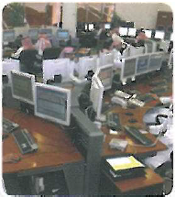
البضاعة التي ليس لها أصول حقيقية، بل أوراق أو أصول مالية تكون غالبًا أسهمًا وسندات، ويتم تداولها في سوق يُسمى سوق الأسهم، ولهذا السوق قواعد قانونية وفنية تحكم أداءه.

Slide 29
تدرب وحل المسائل

Slide 30
هندسة: أوجد قيم س في كل شكل مما يأتي، وقرب الناتج إلى أقرب جزء من عشرة إذا كان ذلك ضروريًا: (م: المساحة)

Slide 31
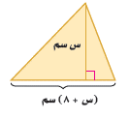
23) م = 45 سم ²

Slide 32

1
مساحة المثلث = ــــــــ طول القاعدة × الارتفاع
2
1
45 = ـــــــــــــــ (س + 8) × س
2
1
45 = ــــــــ س² + 4× س
2
1
ـــــــــ س² + 4س – 45 = 0
2
س² + 8س – 90 = 0

Slide 33
س² + 8س = 90
8
(ـــــــــــ) ²= 16
2
س² + 8س +16 = 90+ 16
(س + 4)² = 106
(س + 4) = ± 106

Slide 34
س= 106 – 4
س ≈ 6.3

Slide 35

24) م = 110 سم ²

Slide 36


مساحة المستطيل = الطول × العرض
(س + 5) × 2س = 110
2س² + 10س = 110
س² + 5س = 55 بالقسمة على 2
س² + 5س +( $\frac{\text{5}}{\text{2}}$ )²= 55 + $\frac{\text{25}}{\text{4}}$

Slide 37
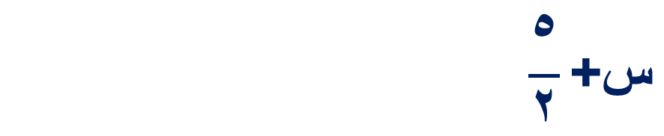
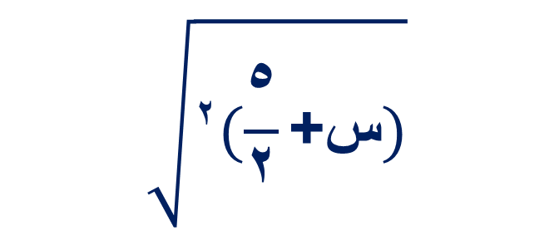
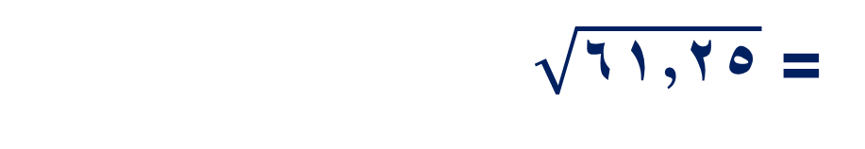
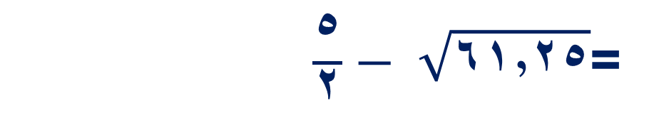
$$\sqrt{\text{2}(\frac{\text{5}}{\text{2}}\text{+}\text{س})}$$
= $\sqrt{\text{61,25}}$
$$\frac{\text{5}}{\text{2}}\text{+}\text{س}$$
=$\frac{\text{5}}{\text{2}}− \sqrt{\text{61,}\text{25}}$
≈ 5,3

Slide 38
25) نظرية الأعداد: عددان صحيحان زوجيان متتاليان ناتج ضربهما 224، فما هما؟

Slide 39
س (س + 2) = 224
س² + 2س = 224
س² + 2س – 224 = 0
(س + 16) (س -14) = 0
العددان هما 14 , 16
أو -14، -16

Slide 40

26) هندسة: أوجد مساحة المثلث المجاور.

Slide 41
1
مساحة المثلث = ــــــــ طول القاعدة × الارتفاع
2
باستخدام نظرية فيثاغورث
(30)² = (س + 6)² + (س)²
900 = س ² + 36 + 12س + س²
864 = 2س ² + 12س

Slide 42
2س ² + 12س – 864 = 0
س ² + 6س – 432 = 0
(س – 18) (س + 24) =0
س – 18 = 0
س = 18

Slide 43
1
مساحة المثلث = ــــــــ (18 + 6) × 18
2
مساحة المثلث = 216 سم²

Slide 44
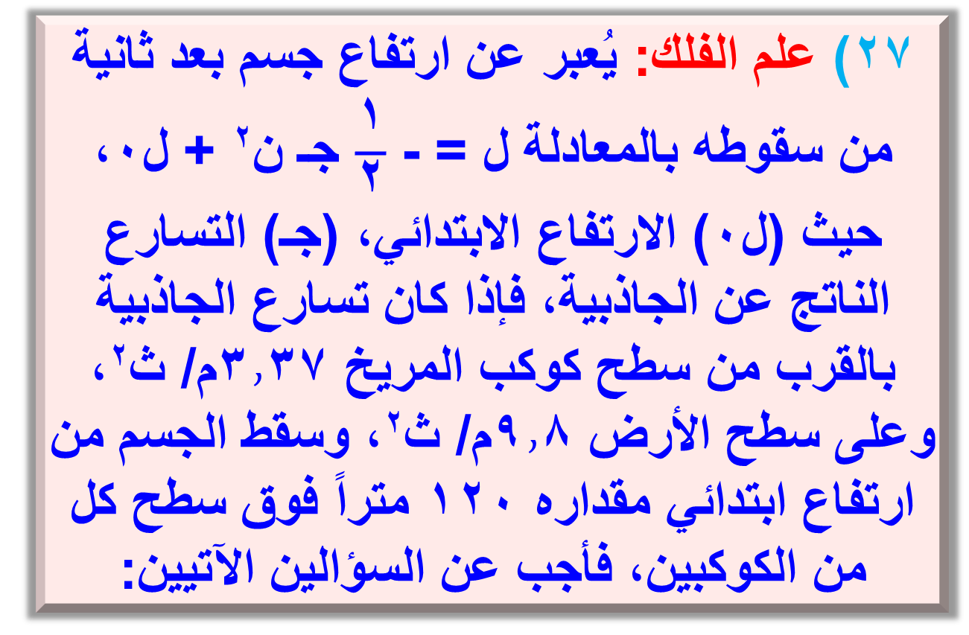

Slide 45
أ) أي الكوكبين يصل الجسم إلى سطحه أولًا؟
الأرض لأن سرعة كوكب الأرض أكبر من سرعة كوكب المريخ

Slide 46
ب) كم يستغرق الجسم للوصول إلى سطح كل من الكوكبين مقربًا الإجابة إلى أقرب جزء من عشرة؟

Slide 47
1
- ــــــــ × (3.37) ن² + 120 = 0
2
1
ــــــــ × (3.37) ن² = 120
2
ن² = 71.21
ن = 71.21
ن = 8.43
المريخ = 8,4 ثواني تقريبًا

Slide 48
1
- ــــــــ × (9.8) ن² + 120 = 0
2
1
ــــــــ × (9.8) ن² = 120
2
ن² = 24.48
ن= 24.48
ن = 4.9
الأرض = 4.9 ثواني تقريبًا

Slide 49
28) أوجد قيمة جـ التي تجعل ثلاثية الحدود: س² + جـ س + 225 مربعًا كاملًا.

Slide 50
لإيجاد الحد الأوسط = 2 × جذر الحد الأول × جذر الحد الثاني
الحد الأوسط = 2 × 1 × 15 = 30
ﺝ = – 30، 30

Slide 51
29) رسم: إذا كان لدى أحمد إطار طوله 60 بوصة، وعرضه 4 بوصات، ويرغب في زيادة بُعدي الإطار على أن تكون الزيادة في الطول تعادل 10 أمثال الزيادة في العرض؛ لتناسب قطعة قماش مساحتها 480 بوصة مربعة. فما بُعدا الإطار الجديد؟

Slide 52
س = 60 ص = 4
بفرض أن الطول والعرض الجديد بعد الزيادة هو جـ وَ د
جـ = س + 10ع د = ص + ع
جـ = 60 + 10ع د = 4 + ع
480 = (60 + 10ع) (4 + ع)

Slide 53
240 + 60ع + 40ع + 10 ع² = 480
ع² + 10ع – 24= 0 ÷10
(ع + 12) (ع – 2) = 0
ع = -12
ع = 2

Slide 54
ﺝ = 60 + 10 × 2 = 80 بوصة
د = 4 + 2 = 6 بوصات

Slide 55
30) تمثيلات متعددة: سوف تستكشف في هذه المسألة خاصية للمعادلات التربيعية .

Slide 56
أ) جدوليًا: انسخ الجدول المجاور وأكمل العمود الثاني.

Slide 57
ب² – 4أ جـ
ثلاثية الحدود
عدد الجذور
1
0
س² – 8س + 16
97
2س² – 11س + 3
3س² + 6س + 9
-72

Slide 58
عدد الجذور
ب² – 4أ جـ
ثلاثية الحدود
-24
س² – 2س + 7
0
س² + 10س + 25
57
س² + 3س – 12

Slide 59
ب) جبريًا: اكتب كل ثلاثية حدود على صورة معادلة وحلها بإكمال المربع، وأكمل العمود الثالث في الجدول بكتابة عدد جذور كل معادلة.

Slide 60
عدد الجذور
ب² – 4أ جـ
ثلاثية الحدود
1
0
س² – 8س + 16
2
97
2س² – 11س + 3
0
-72
3س² + 6س + 9

Slide 61
عدد الجذور
ب² – 4أ جـ
ثلاثية الحدود
-24
س² – 2س + 7
0
1
0
س² + 10س + 25
2
57
س² + 3س – 12

Slide 62
س² - 8س + 16 = 0
س² - 8س = -16
8
(-ـــــــــــ) ²= 16
2
س² – 8س +16 = 16 - 16
(س - 4) ² = 0

Slide 63
(س – 4) (س – 4) =0
س = 4

Slide 64
2س² - 11س + 3 = 0
-ب ± ب² -4 أج
س = ـــــــــــــــــــــــــــــــــــــــــــــــــــــــــ
2أ
11± 11 ² – 4 ×2×3
س = ـــــــــــــــــــــــــــــــــــــــــــــــــــــــــــــــــــ
4

Slide 65
11 ± 97
س = ـــــــــــــــــــــــــــــــــــــ
4
11 + 97
س = ـــــــــــــــــــــــــــــــــــــ = 5.2
4
11 - 97
س = ـــــــــــــــــــــــــــــــــــــ = 0.3
4

Slide 66
3س² + 6س + 9 = 0
ب² – 4أج
²6 – 4 × 3 × 9 = 36 - 108
²6– 4 × 3 × 9 = -72
المعادلة ليس لها حلول حقيقية لأن قيمة ب² – 4أج قيمة سالبة

Slide 67
س² - 2س = -7
س² - 2س + 7 = 0
ب² – 4أج
-2 ² – 4 × 1 × 7 = 4 – 28 = -24
6 ² – 4 × 3 × 9 = 72
المعادلة ليس لها حلول حقيقية لأن قيمة ب² – 4أج قيمة سالبة

Slide 68
س² + 10س + 25 = 0
س² + 10س = -25
10
(ــــــــــــ)² = 25
2
س² + 10س +25 = -25 + 25
س² + 10س +25 = 0
(س + 5)²= 0

Slide 69
س² + 10س + 25 = 0
(س + 5) = 0
(س + 5) = 0
س = -5

Slide 70
س² + 3س - 12 = 0
س² + 3س = 12
9
3
(ــــــــــــ)² = ـــــــــــ
4
2
9
9
س² + 3س + ـــــــــــ = ـــــــــــ + 12
4
4
9
س² + 3س + ـــــــــــ = 14.25
4

Slide 71
س² + 3س - 12 = 0
3
(س + ـــــــــــ)² = 14.25
2
3
س + ــــــــــ = ± 14.25
2
س = -3.3
س = 2.3

Slide 72
جـ) لفظيًا: قارن عدد الجذور لكل معادلة بالنتيجة في العمود ب² – 4أ جـ، وهل هناك علاقة بينهما؟ وإن كانت هناك علاقة فصفها.

Slide 73
إذا كان ب ² – 4 أ جـ سالبًا فلا توجد حلول حقيقية، وإذا كان صفرًا فهناك حل واحد، وإذا كان موجبًا فهناك حلان.

Slide 74
د) تحليلًا: تنبأ بعدد حلول
2س² – 9س – 15= 0،
وتحقق من صحة تنبئك بحل المعادلة.

Slide 75
-ب ± ب² -4 أج
س = ـــــــــــــــــــــــــــــــــــــــــــــــــــــــــ
2أ
9 ± 9 ² – 4 ×2×-15
س = ـــــــــــــــــــــــــــــــــــــــــــــــــــــــــــــــــــ
4

Slide 76
9 ± -39
س = ـــــــــــــــــــــــــــــــــــــــ
4
بما أن إشارة ب ² – 4 أ ﺝ سالبة فلا توجد حلول حقيقية؛ لأن الجذر التربيعي لعدد سالب لا يكون حقيقيًا.

Slide 77
مسائل مهارات التفكير العليا

Slide 78
31) تحد: اشتق معادلة محور التماثل بإكمال المربع للمعادلة ص = أس² + ب س + جـ، أ ≠ 0، وأعد كتابة المعادلة على الصورة ص = أ (س – هـ) ² + ك.

Slide 79
ص = أس² + ب س + ﺝ
ب
ص = أ (س² + ـــــــــ س) + ج,
أ
ب
ب
ص = أ [س² + ـــــــــــ س + ـــــــــ ) ²] +
ج – أ (ـــــــــــ) ²
2أ
أ
ب
2أ

Slide 80
4 أج - ب²
ب
ص = أ [س + (ـــــــــــ)] ² + ـــــــــــــــــــــــــــ
4أ
2أ
4 أج - ب²
-ب
ص = أ [س - (ـــــــــــ)] ² + ـــــــــــــــــــــــــــ
4أ
2أ

Slide 81
وتكتب المعادلة الأخيرة على الصورة
-ب
ص = أ (س – هـ)² + ك حيث هـ = ـــــــــــ،
2أ
4 أج - ب²
ك= ـــــــــــــــــــــــــــــ
4 أ
-ب
محور التماثل هو س = ـــــــــــ
2أ

Slide 82
32) تبرير: حدد عدد حلول المعادلة س² + ب س = جـ إذا كانت جـ < -(ــــــــــ) ². فسر إجابتك.
ب
2

Slide 83
ب
لا يوجد، إذا أضفت (ــــــــــ)² إلى كل من
طرفي المتباينة وطرفي المعادلة
أ
ب
فسوف تحصل على س² + ب س + (ــــــــــ)²
= ﺝ + (ـــــــــ)²، ﺝ + (ـــــــــ)² < 0
2
ب
ب
2
2

Slide 84
وبما أن الطرف الأيمن للمعادلة الأخيرة هو مربع كامل، فلا يمكن إن يساوي عددًا سالبًا إذن لا توجد حلول حقيقية.

Slide 85
33) حدد العبارة التي تختلف عن العبارات الثلاث الأخرى. وفسر إجابتك.

Slide 86
1
1
ن² + ن + ــــــــــــ
ن² - ن + ــــــــــــ
4
4
1
1
1
2
ن² + ــــــــــــ ن + ــــــــــــ
ن² - ــــــــــــ ن + ــــــــــــ
9
3
9
3

Slide 87
1
1
ن² + ــــــــــــ ن + ــــــــــــ
9
3
هي ثلاثية الحدود الوحيدة التي لا تمثل مربعًا كاملًا

Slide 88
34) مسألة مفتوحة: اكتب معادلة تربيعية حلها الوحيد هو 4.
(س – 4)² = 0
س²-8س+16=0

Slide 89
35) اكتب: قارن بين الطرق الآتية: إكمال المربع، التمثيل البياني، التحليل للعوامل التي تُستعمل لحل المعادلة: س² – 5س – 7 = 0

Slide 90
بما أن المعامل الرئيس يساوي 1 فان طريقة إكمال المربع هي الأفضل ويمكن تمثيل الدالة المرتبطة باستعمال الحاسبة البيانية وهذه الطريقة مناسبة للتقدير فقط أما التحليل فغير ممكن.

Slide 91
تدريب على اختبار

Slide 92
36) إذا كان طول مستطيل يساوي ثلاثة أمثال عرضه ومساحته 75 سنتمترًا مربعًا، فما طوله؟
أ) 25 سم
ب) 15 سم
جـ) 10 سم
د) 5 سم

Slide 93
مساحة المستطيل = الطول × العرض
نفرض أن العرض = ص
إذن الطول = 3ص
75 = 3ص²
ص² = 25

Slide 94
ص = 25
ص = 5
الطول = 3 × 5 = 15
الاختيار الصحيح: ب) 15 سم

Slide 95
37) إجابة قصيرة: يمكن تمثيل عدد سكان إحدى المدن بالمعادلة ص = 22000 + 1200ن، حيث (ص) عدد السكان، (ن) عدد السنوات بعد عام 1438 هـ، ما عدد السنوات اللازمة بعد عام 1438 هـ ليصبح عدد سكانها 28000 نسمة؟

Slide 96
28000 = 22000 + 1200ن
1200ن = 28000 – 22000 = 6000
ن = 5 إذن عدد السنوات = 5 سنوات

Slide 97
تدريب على اختبار

Slide 98
اكتب كلًا مما يأتي في أبسط صورة، مفترضًا أن المقام لا يساوي صفرًا: (مهارة سابقة)

Slide 99
38) أ⁶
أ³
أ⁶⁻³ = أ³

Slide 100
39) 4 ⁷
4 ⁵
4 ⁷⁻⁵ = 4 ² = 16

Slide 101
40) جـ³ د⁴
جـ د⁷
ج³⁻¹ د⁴⁻⁷ = أ² د⁻³
جـ ²
= ــــــــــــــــ
د ³

Slide 102
حل كلًا من المتباينات الآتية: (مهارة سابقة)

Slide 103
41) |3 – 2ص| ≥ 8

Slide 104
│3 – 2ص│ ≥ 8
2ص ≤ 8 + 3
-2ص ≥ 8 - 3
2ص ≤ 11
-2ص ≥ 5
5
-2ص ≤ - ــــــــــــ
11
ص ≤ ــــــــــــ
2
2

Slide 105
ص ≤ - 2.5
ص ≥ 5.5
{ص| ص ≥ 5.5 أو ص ≤ – 2.5}

Slide 106
42) |5ب – 2| ≤ 13

Slide 107
│5ب – 2│ ≤ 13
-5ب ≥ 13- 2
-5ب ≤ 13+ 2
5ب ≥ -11
5ب ≤ 15
11
15
ب ≥ - ــــــــــــ
ب ≤ - ــــــــــــ
5
5

Slide 108
ب ≤ 3
ب ≤ -2.2
{ب| – 2.2 ≤ ب ≤ 3}

Slide 109
استعد للدرس اللاحق

Slide 110
مهارة سابقة:
احسب قيمة ± ب2 – 4أجـ في كل من الحالات الآتية:

Slide 111
43) أ= 2، ب= -5، جـ= 2

Slide 112
= ± (-5) ² – 4 (2) (2)
= ± 25 – 16
= ± 9 = ± 3

Slide 113
44) أ= 1، ب= 12، جـ = 11

Slide 114
= ± (12) ² – 4 (1) (1)
= ± 144 – 44
= ± 100 = ± 10

Slide 115
45) أ= 2 ،ب= -4، جـ = -6

Slide 116
= ± (-4) ² – 4 (2) (-6)
= ± 16 + 48
= ± 64 = ± 8

Slide 117
46) أ= 3، ب= 1، جـ = 2

Slide 118
= ± (1) ² – 4 (3) (2)
= ± 1 - 24
= ± 23

